Slide 1
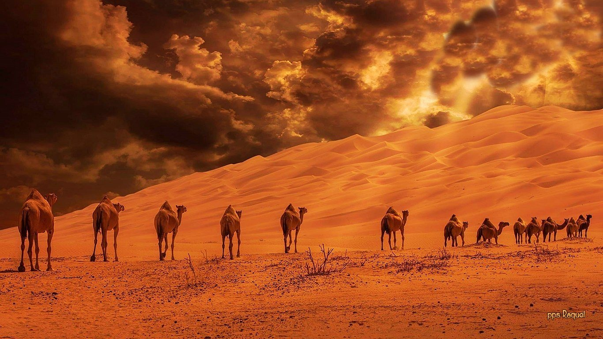






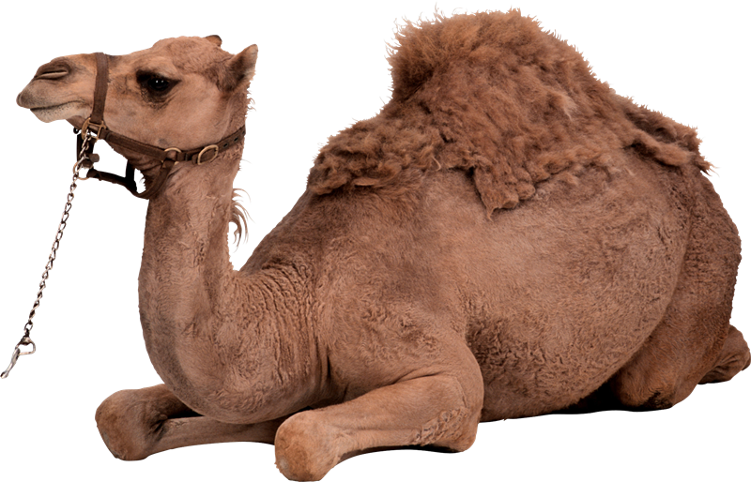

Esta es una creación de Raquel

Slide 2
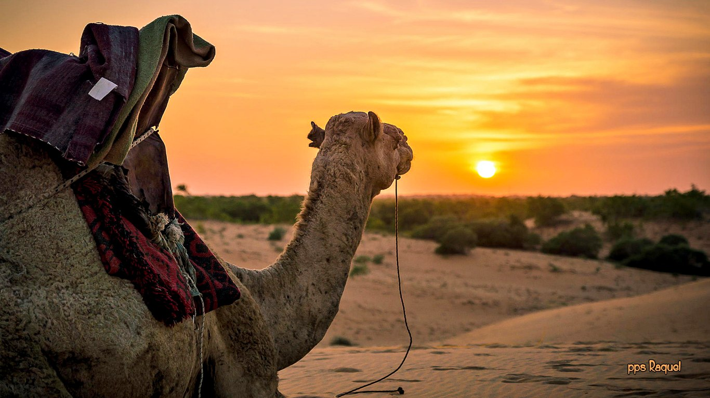

Slide 3
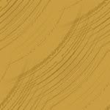
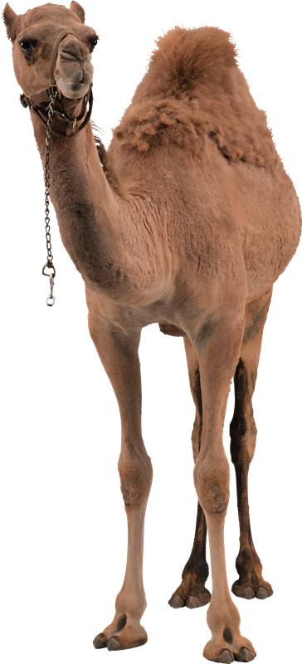
El Sahara es el desierto más grande del planeta. Es tan grande como todos los Estados Unidos, extendiéndose desde el Océano Atlántico hasta el Mar Rojo. Por su extensión abarca muchos países de África. El Sahara es uno de los desiertos más calurosos y secos del mundo, con temperaturas de hasta 136 ° F. Cada año cae menos de una pulgada de lluvia y en algunos, no llueve absolutamente nada. Sólo algunas criaturas especialmente adaptadas para vivir en condiciones tan severas, como el camello, pueden sobrevivir aquí.

Slide 4
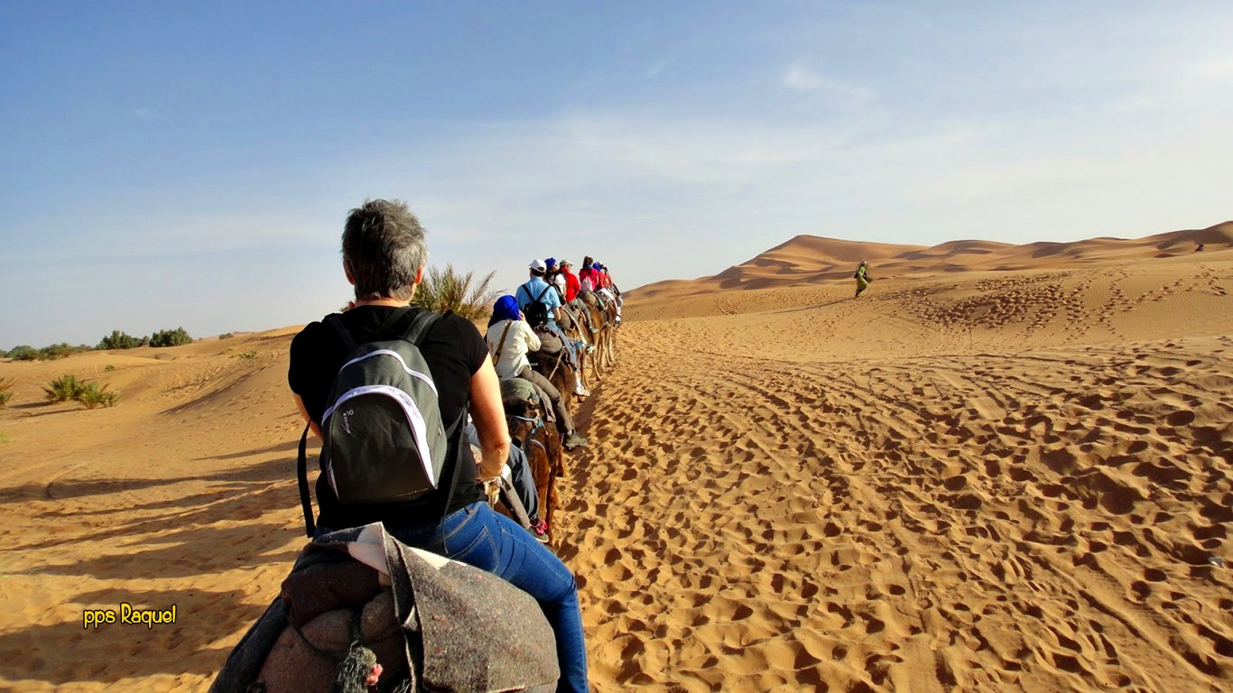

Slide 5
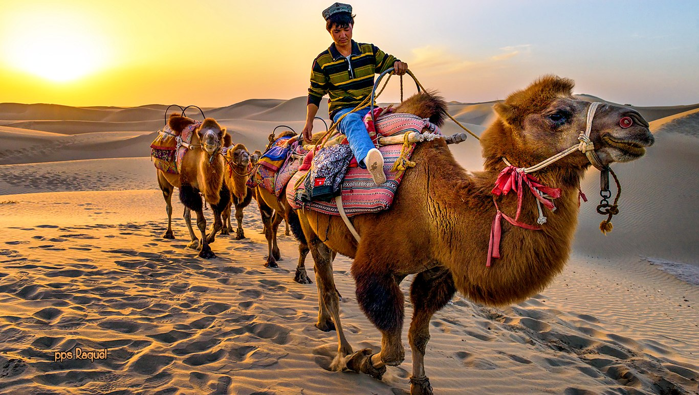

Slide 6
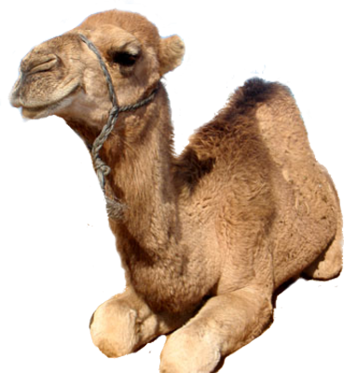
Descripción del hábitat.
Existen varios tipos de tierra en el Sahara. Grandes áreas llanas de grava y piedra, mesetas rocosas, montañas y vastos mares de arena interminable, todos ellos componen este inmenso desierto. Las grandes zonas arenosas son llamadas ergs. Los ergs del Sahara tienen enormes dunas azotadas por el viento, algunas con hasta 600 pies de altura. El mayor erg se encuentra en Libia y es tan grande como toda Francia. Alrededor del Sahara se encuentran pequeños oasis de agua, donde pueden vivir algunas personas e incluso cultivar. Cuando el agua está cerca, las hierbas y los pequeños arbustos pueden crecer. Los árboles de raíces profundas necesitan zonas más húmedas para sobrevivir.

Slide 7
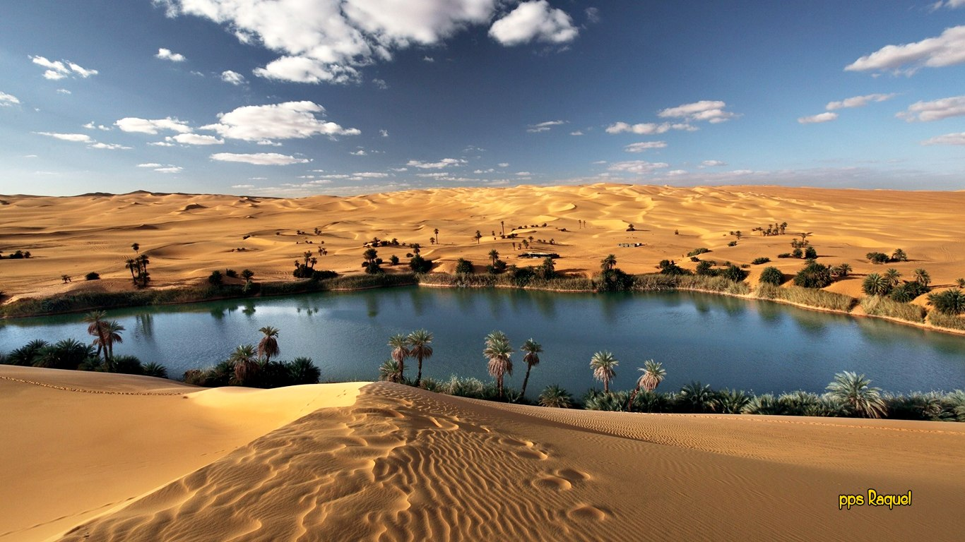

Slide 8
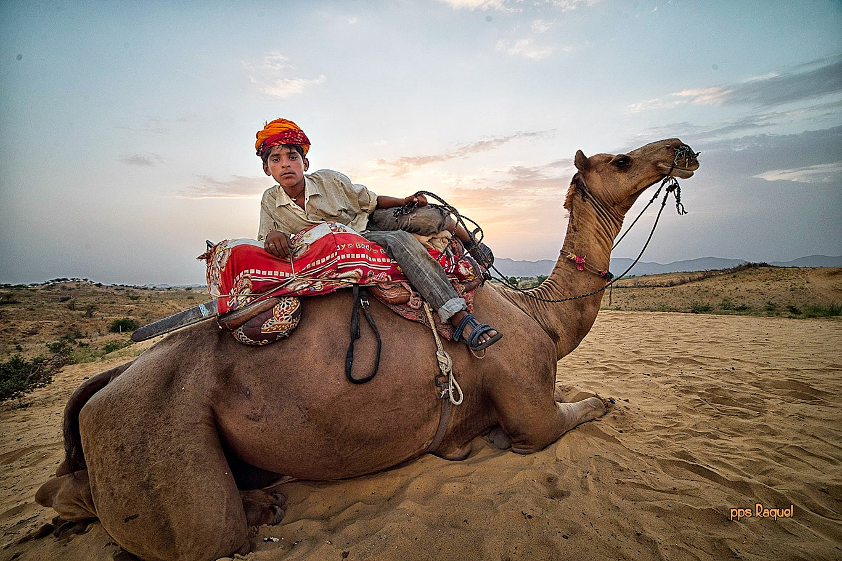

Slide 9
Animales que se encuentran en este hábitat
Con el fresco de la tarde, el pequeño fénec o zorro del desierto sale de su túnel subterráneo para cazar ratones, pájaros y lagartos. Sus enormes orejas lo ayudan a escuchar el correteo más imperceptible. Se ha adaptado bien al desierto y rara vez tiene que beber agua. Los jerbos también viven bajo tierra en el calor del día. Por la noche salen a buscar semillas, raíces, flores e insectos, siempre teniendo cuidado de no convertirse en la presa de animales más grandes. Cuando están en peligro, se quedan muy quietos y sus colores suelen mezclarse con el entorno del desierto, logrando que sean difíciles de descubrir. Si tienen que escapar, utilizan el salto de sus poderosas piernas para conseguir una ventaja rápida

Slide 10
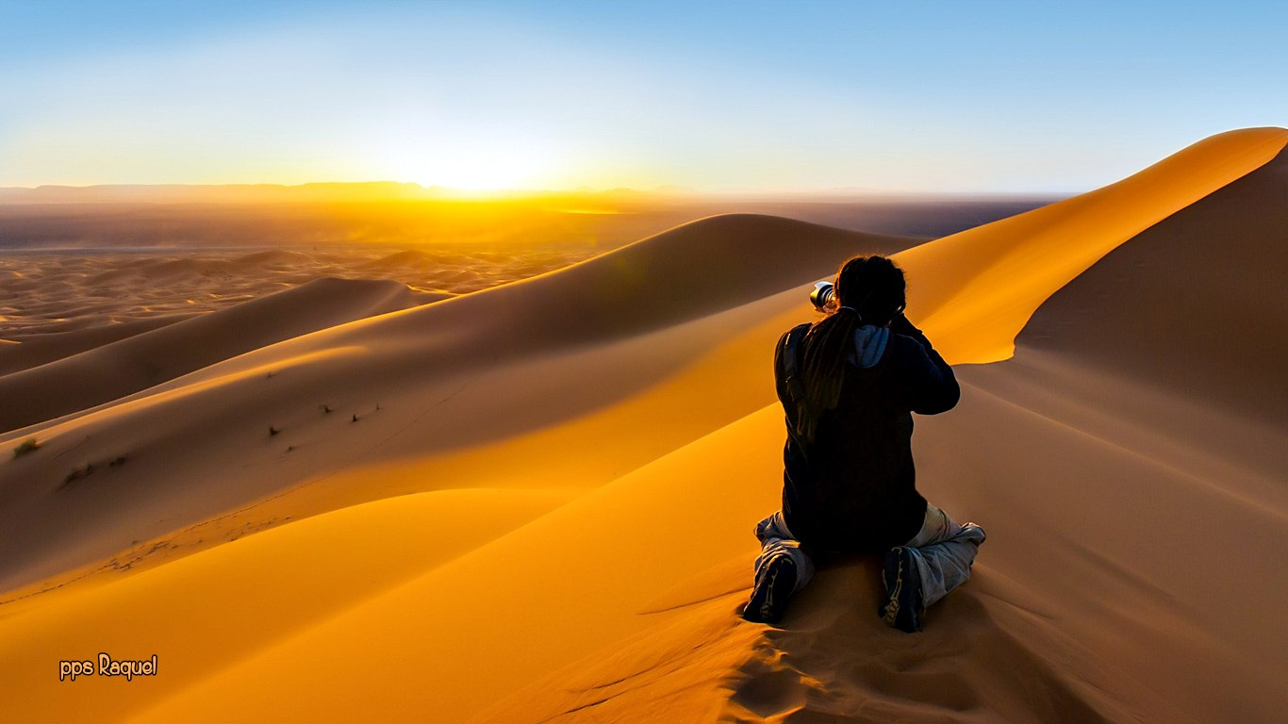

Slide 11
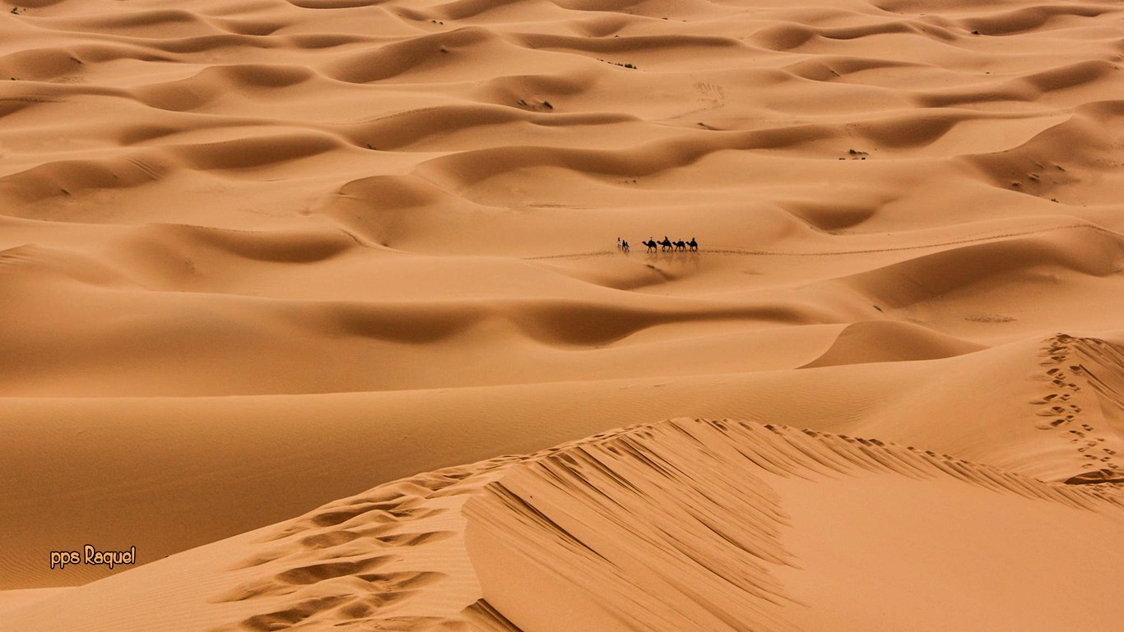

Slide 12
El antílope adax fue alguna vez un habitante muy común en el Sahara. Este animal puede vivir sin agua y obtenerla solo a partir de las plantas que come. Actualmente, debido a la caza excesiva por el hombre, quedan pocos individuos, aunque ya están protegidos por la ley. La gran oveja de Barbary también puede sobrevivir en el desierto con poca comida y casi sin agua, así como algunas hienas, los antílopes, las gacelas, el oryx, los chacales, el tejón y los babuinos.
Plantas que se encuentran en este hábitat
Las plantas que pueden sobrevivir al calor, la sequía y la sal del desierto del Sahara incluyen al olivo, la acacia, el ciprés, el lentisco, la adelfa, el tomillo y las hierbas silvestres.

Slide 13
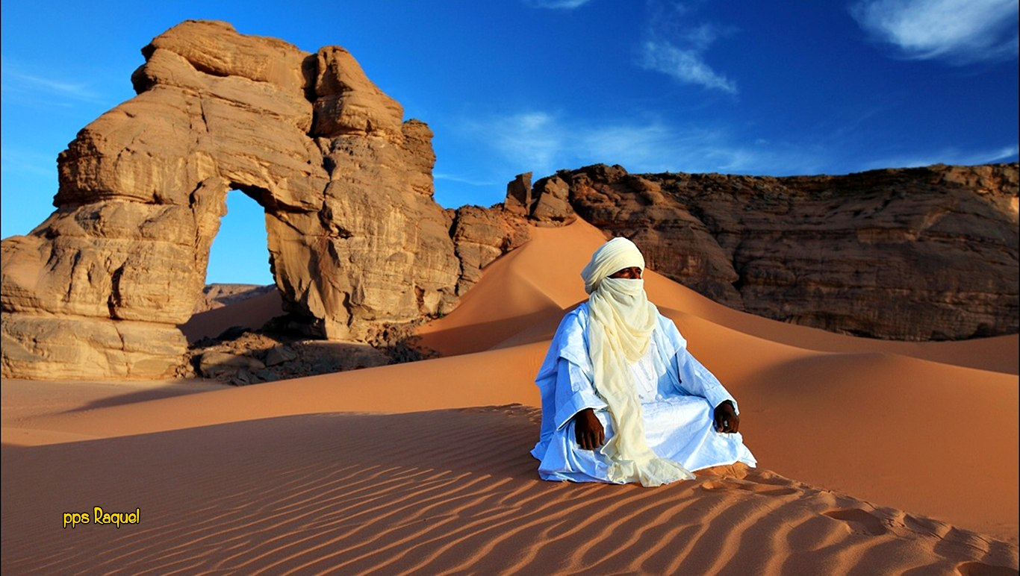

Slide 14
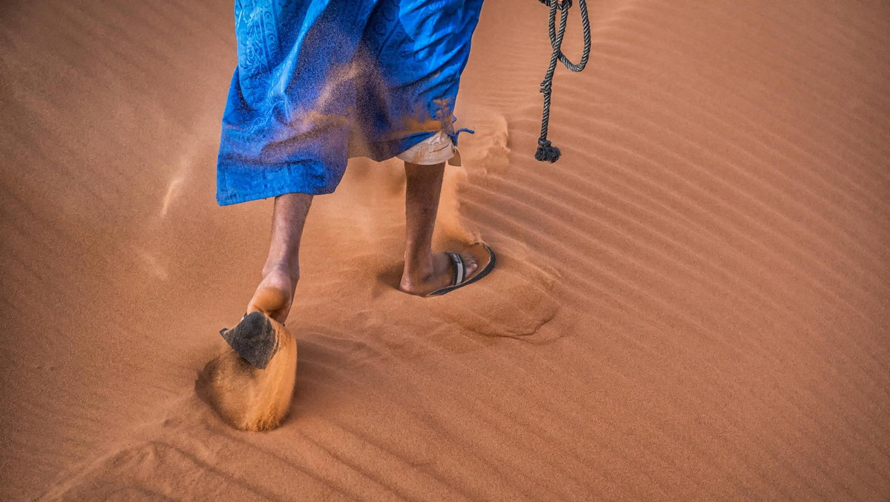

Slide 15
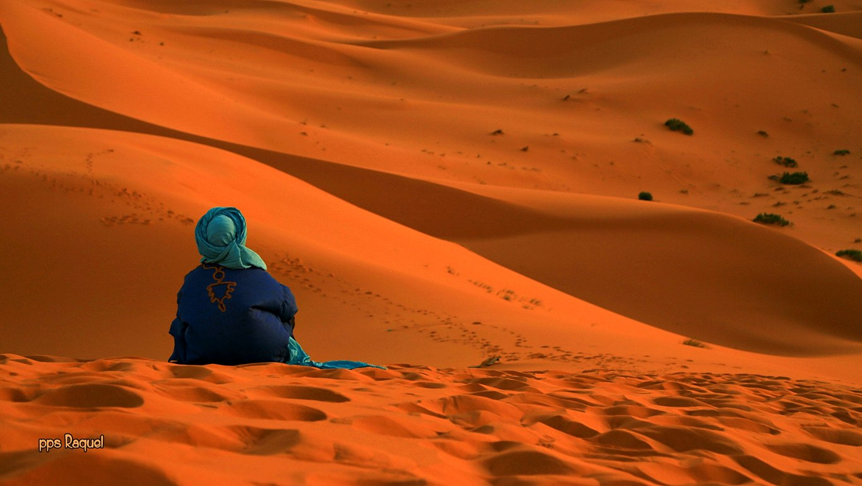

Slide 16
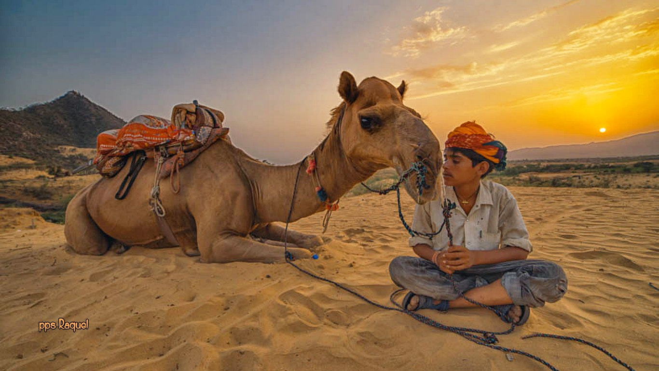

Slide 17
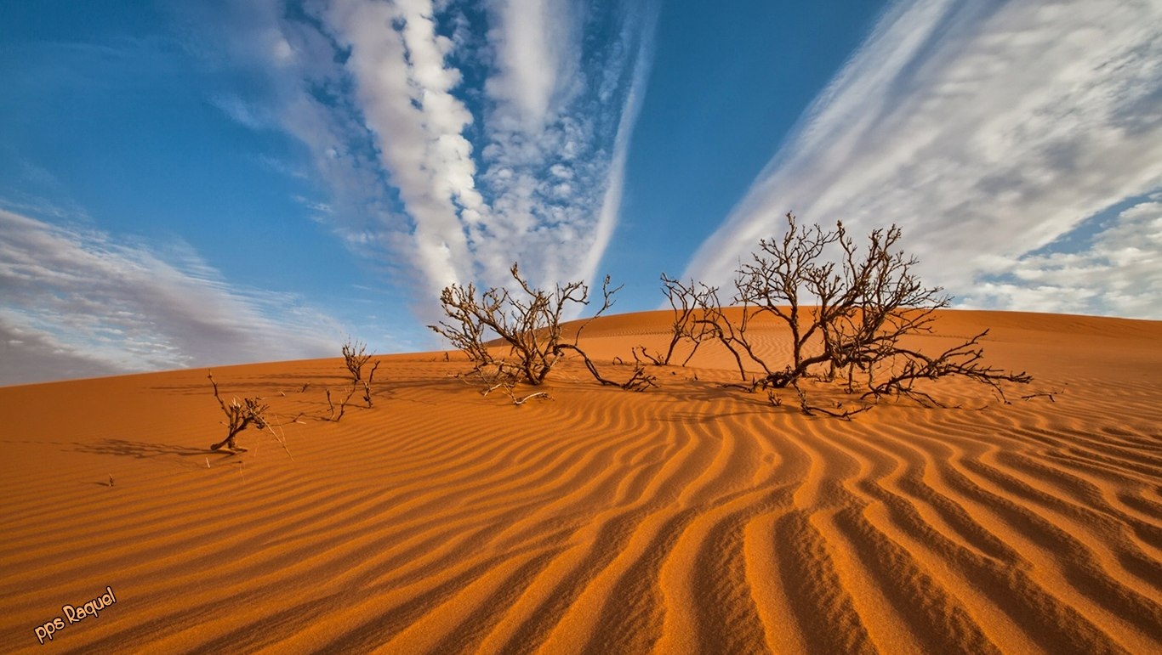

Slide 18
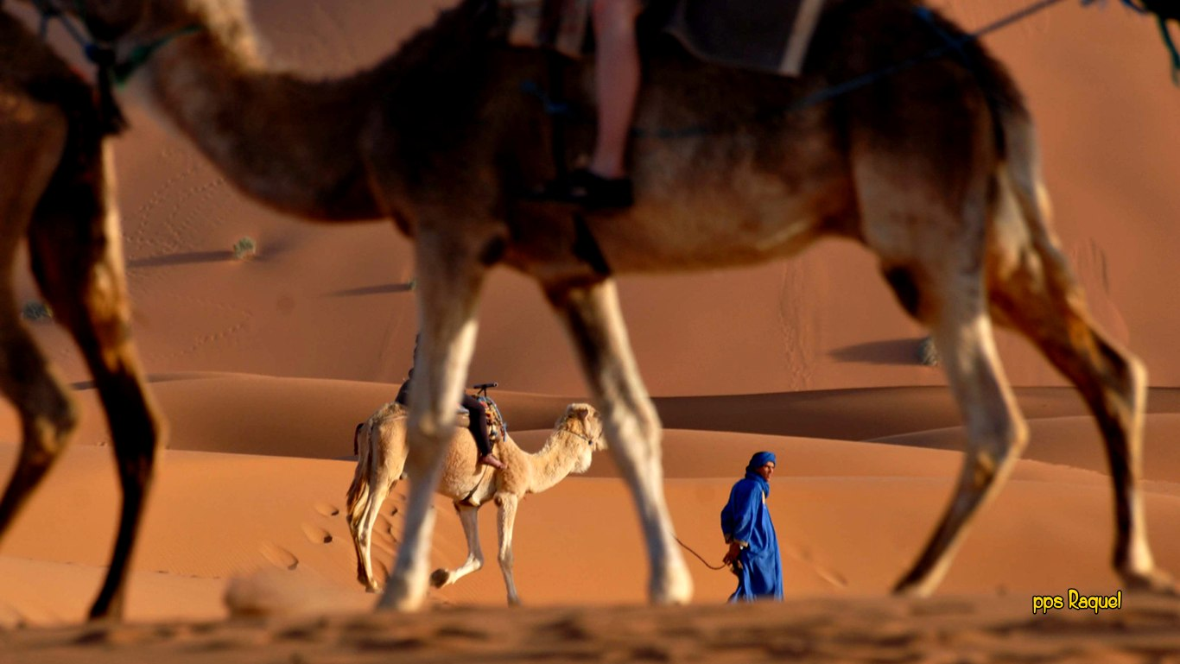

Slide 19
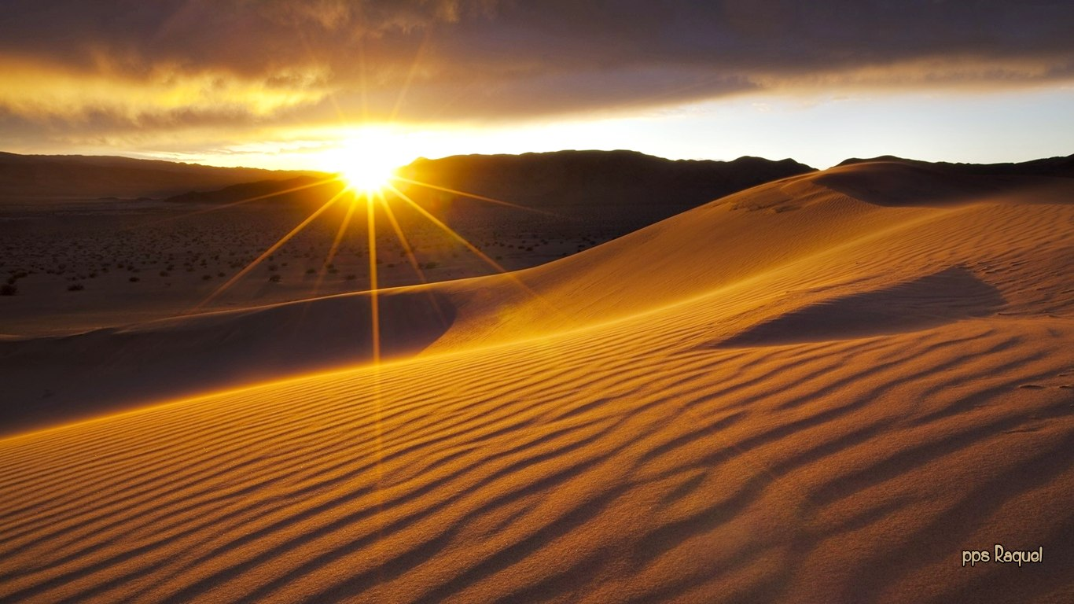

Slide 20
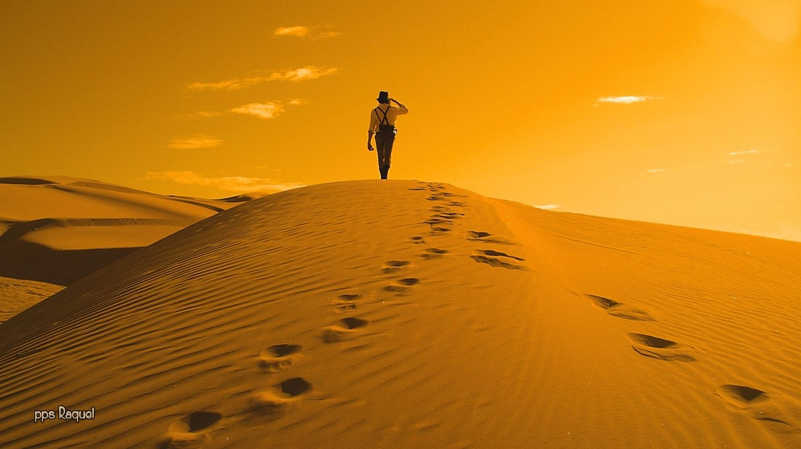

Slide 21
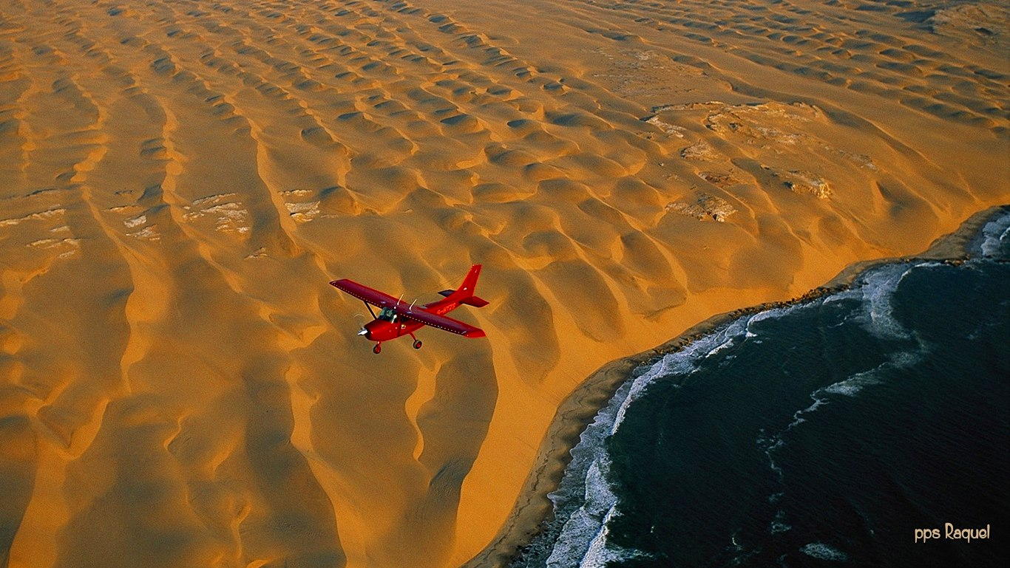

Slide 22
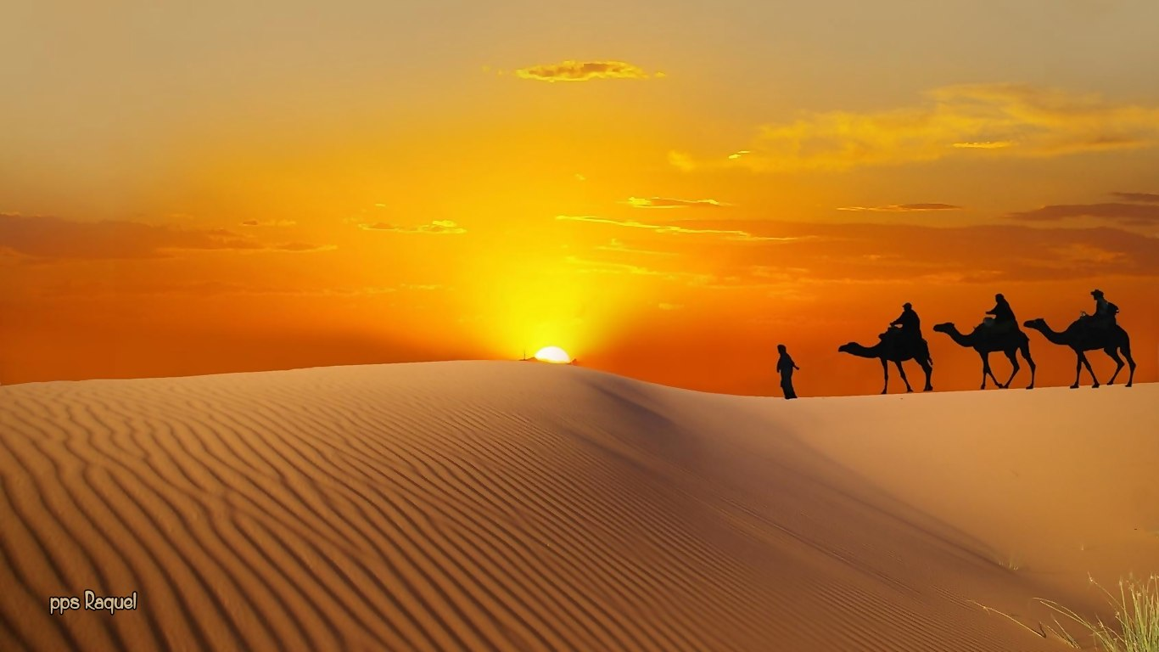

Slide 23
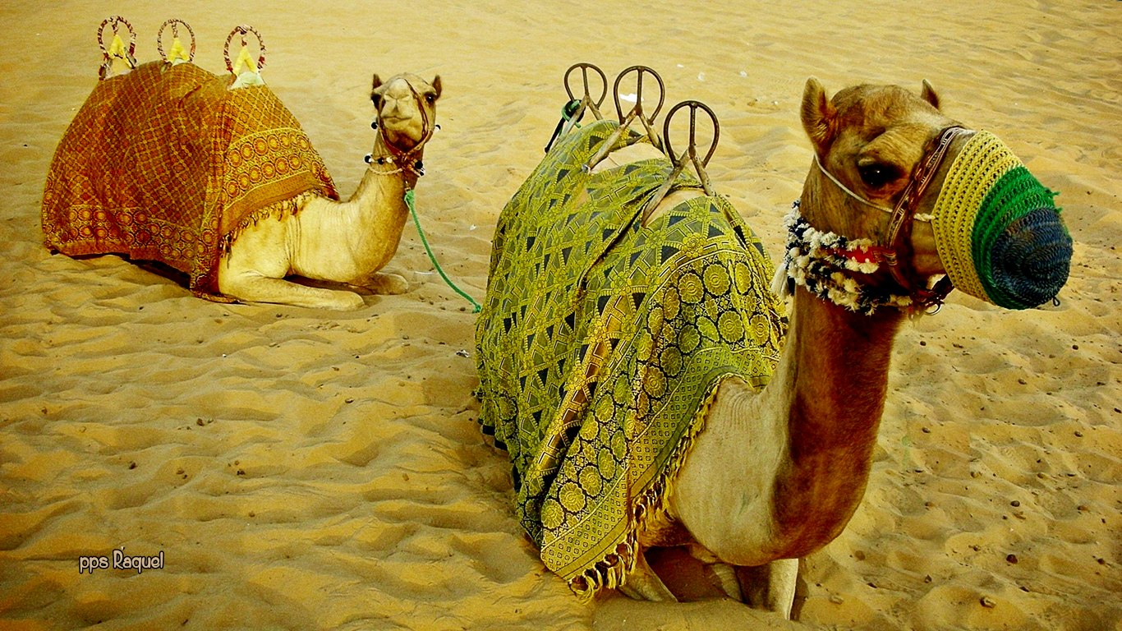

Slide 24
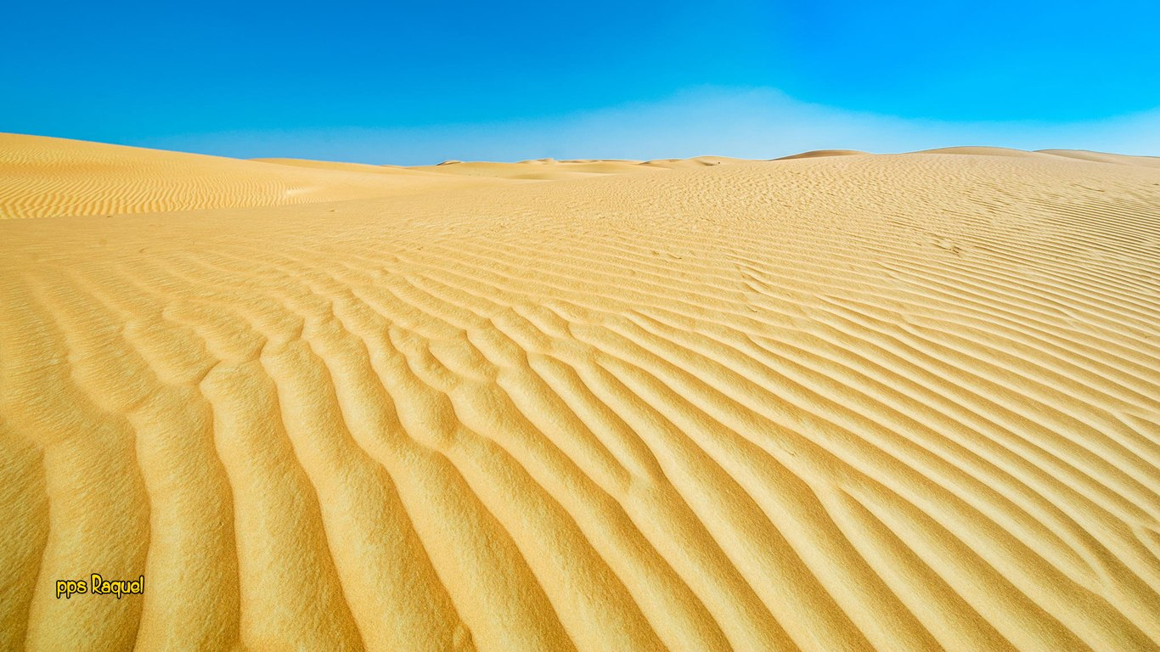

Slide 25
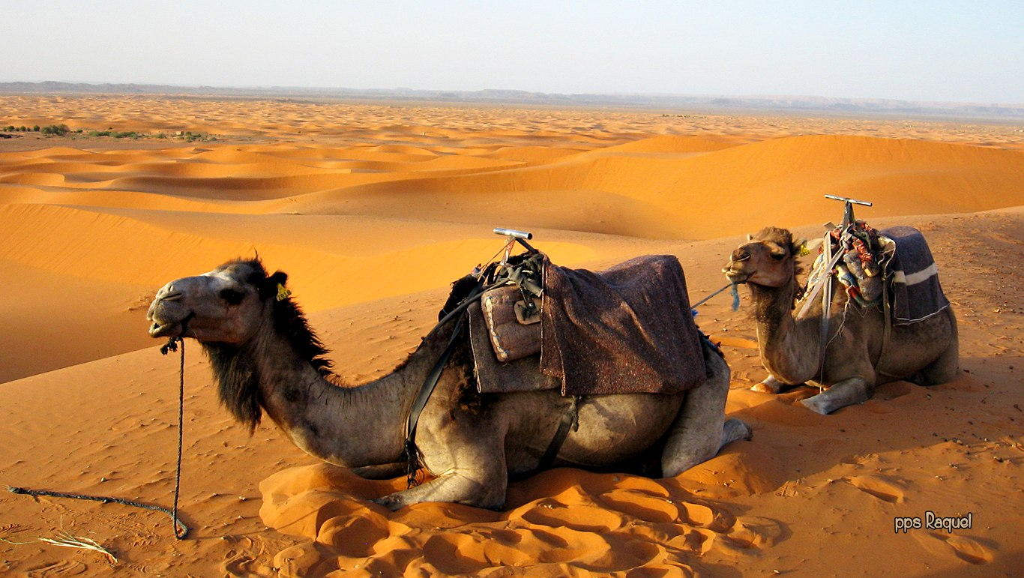

Slide 26
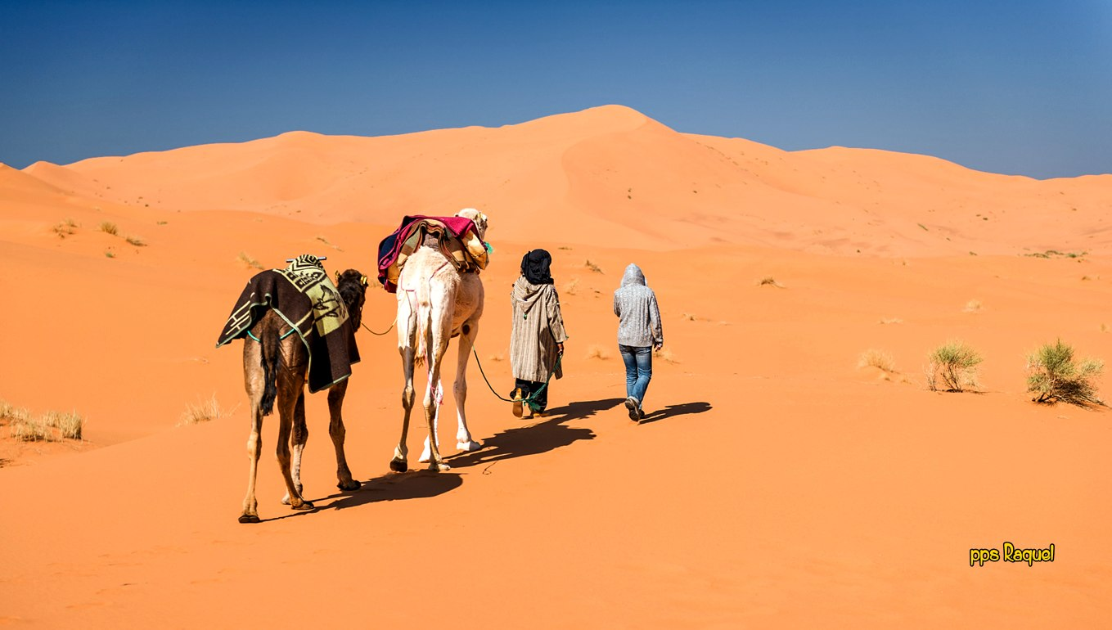

Slide 27
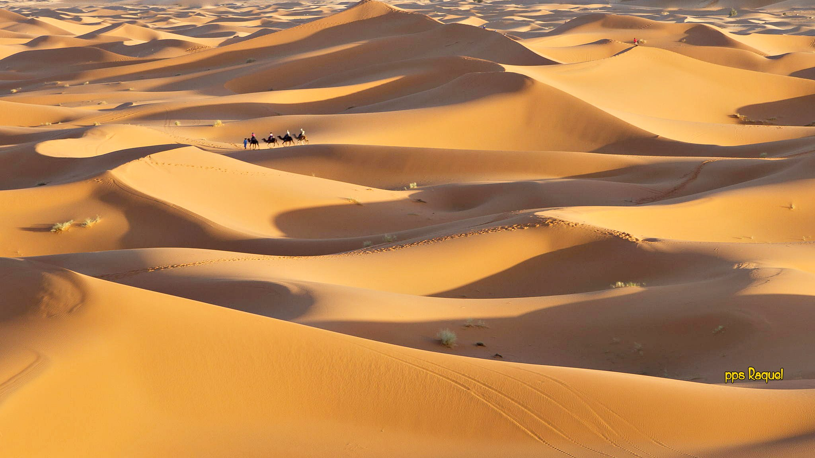

Slide 28
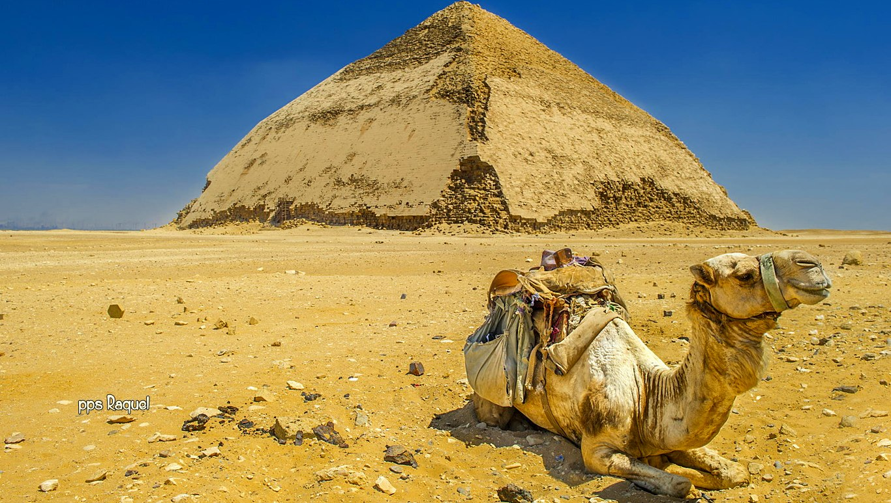

Slide 29
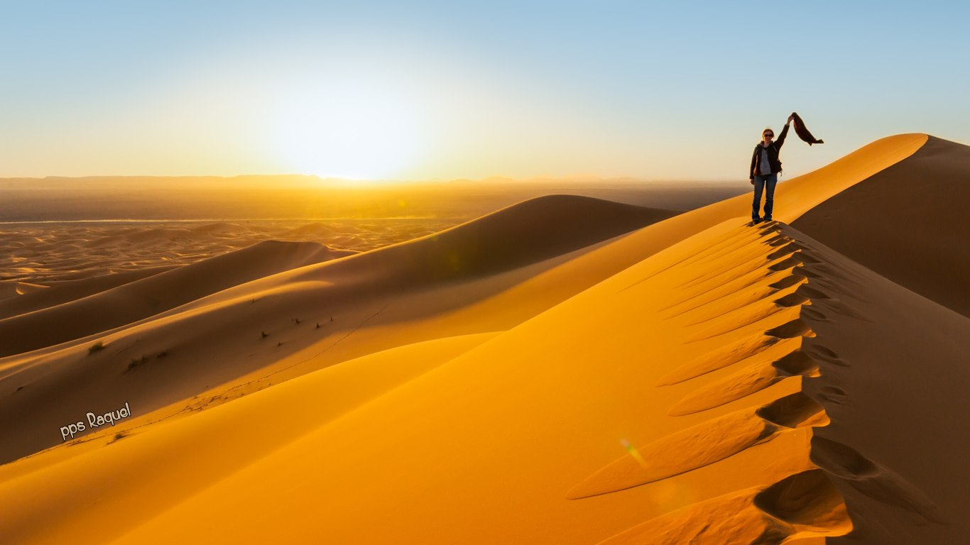

Slide 30
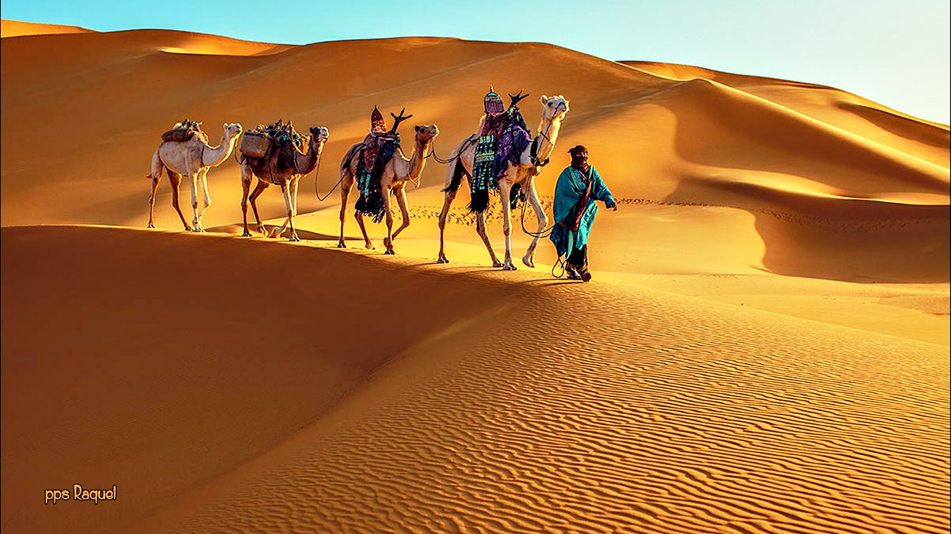

Slide 31
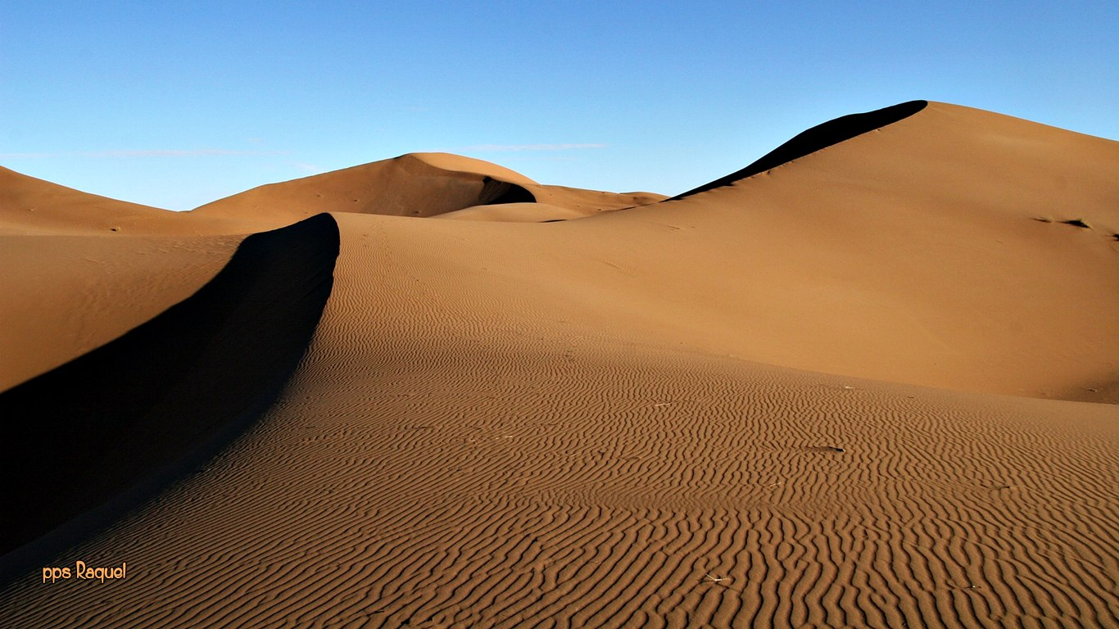

Slide 32
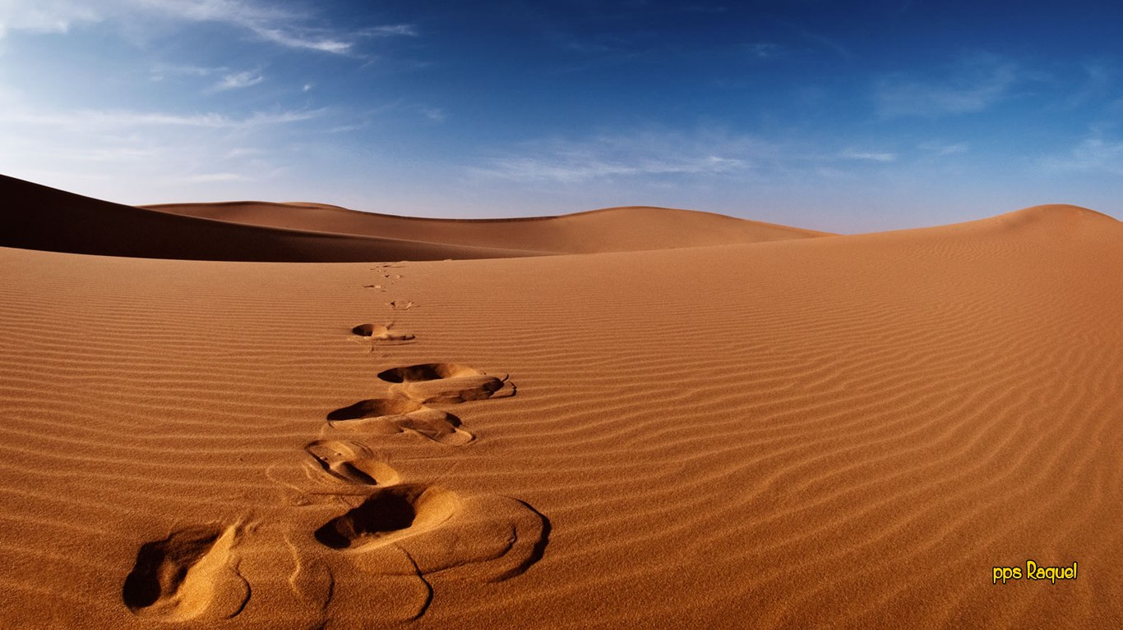

Slide 33
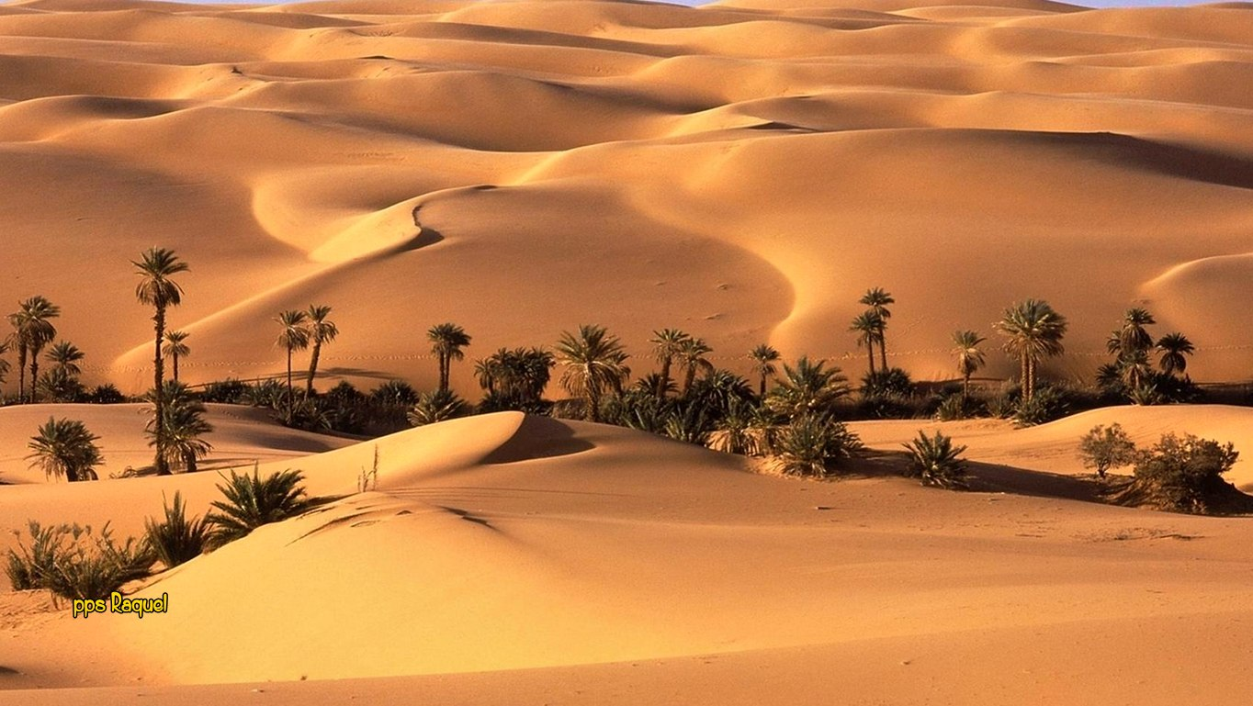

Slide 34
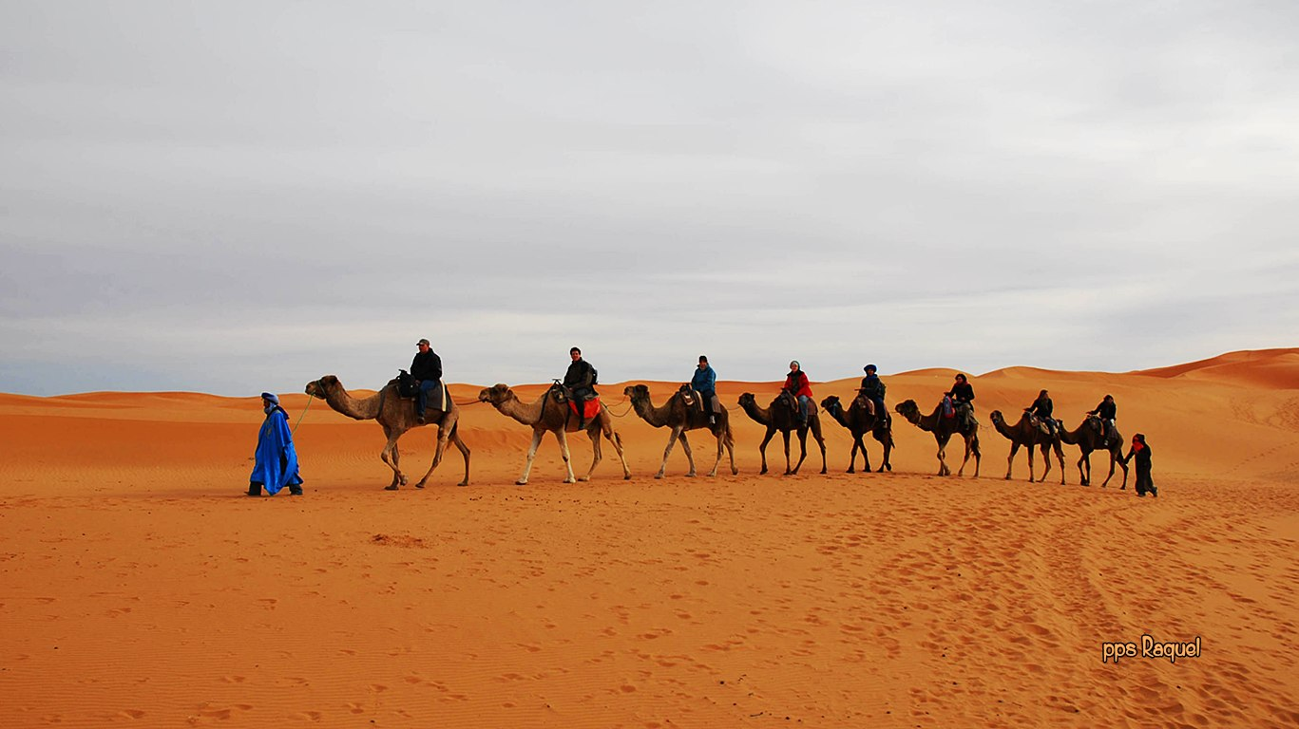

Slide 35
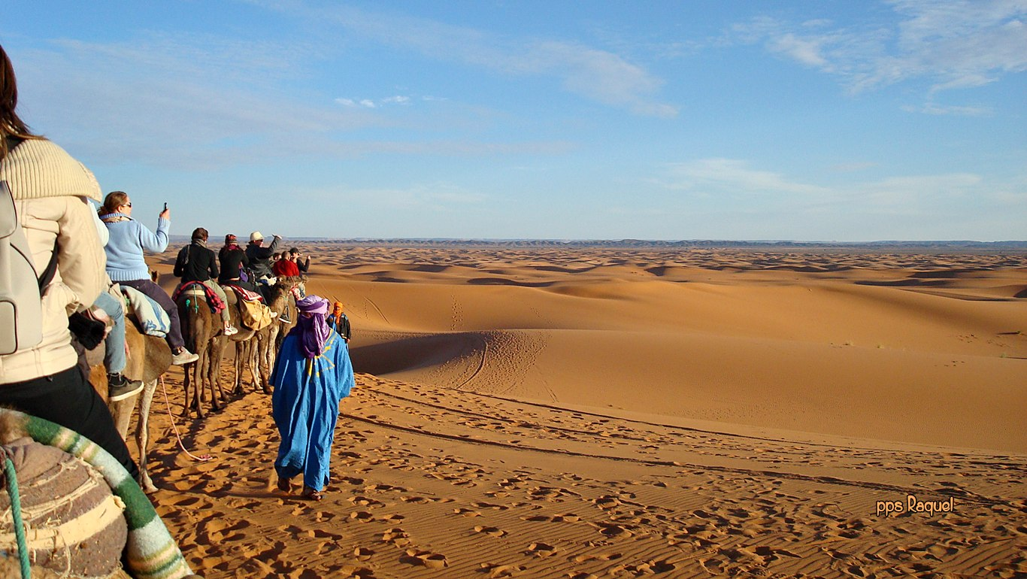

Slide 36
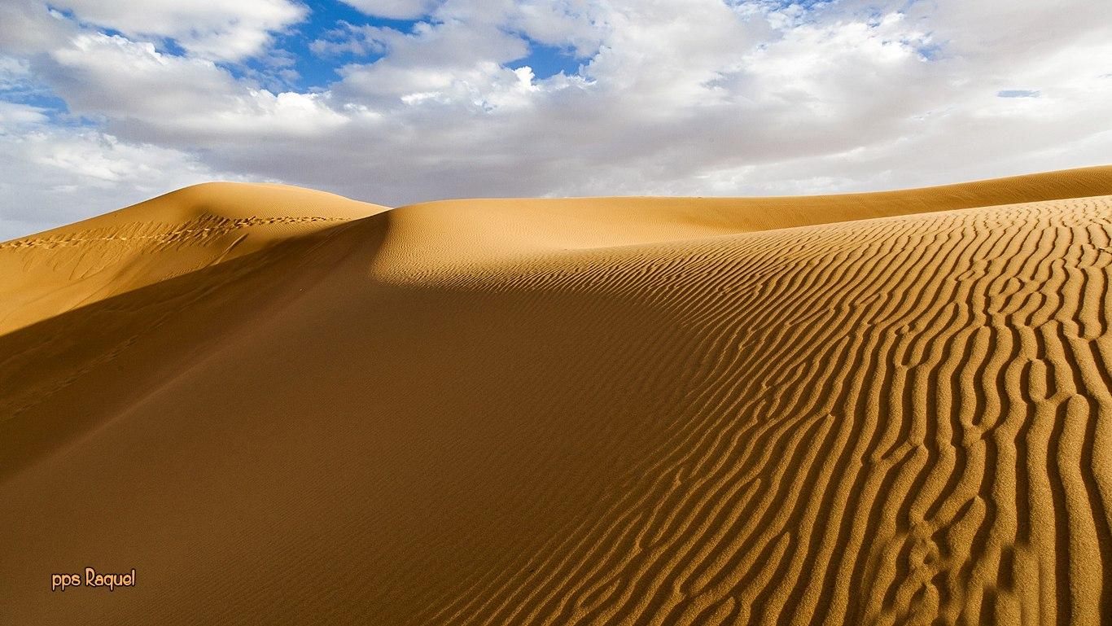

Slide 37
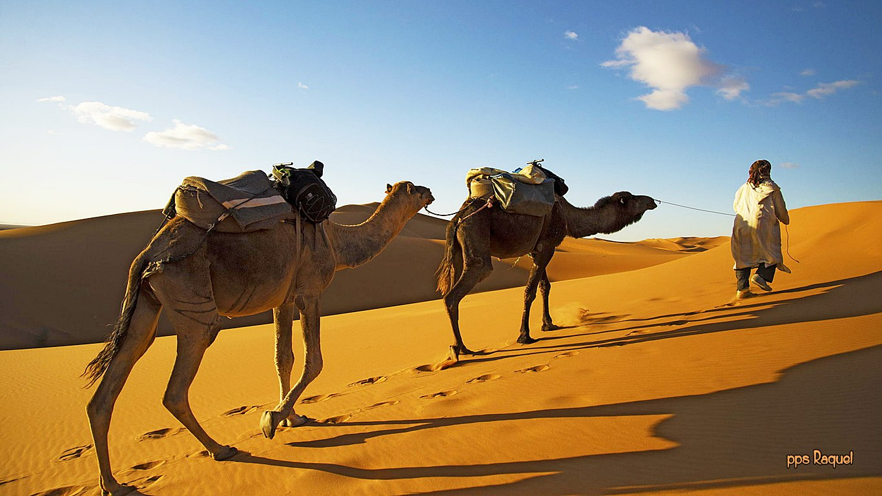

Slide 38
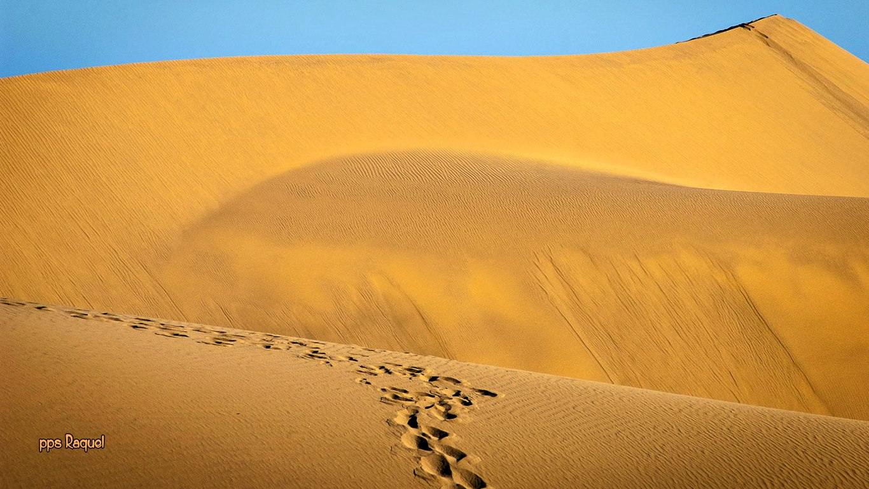

Slide 39
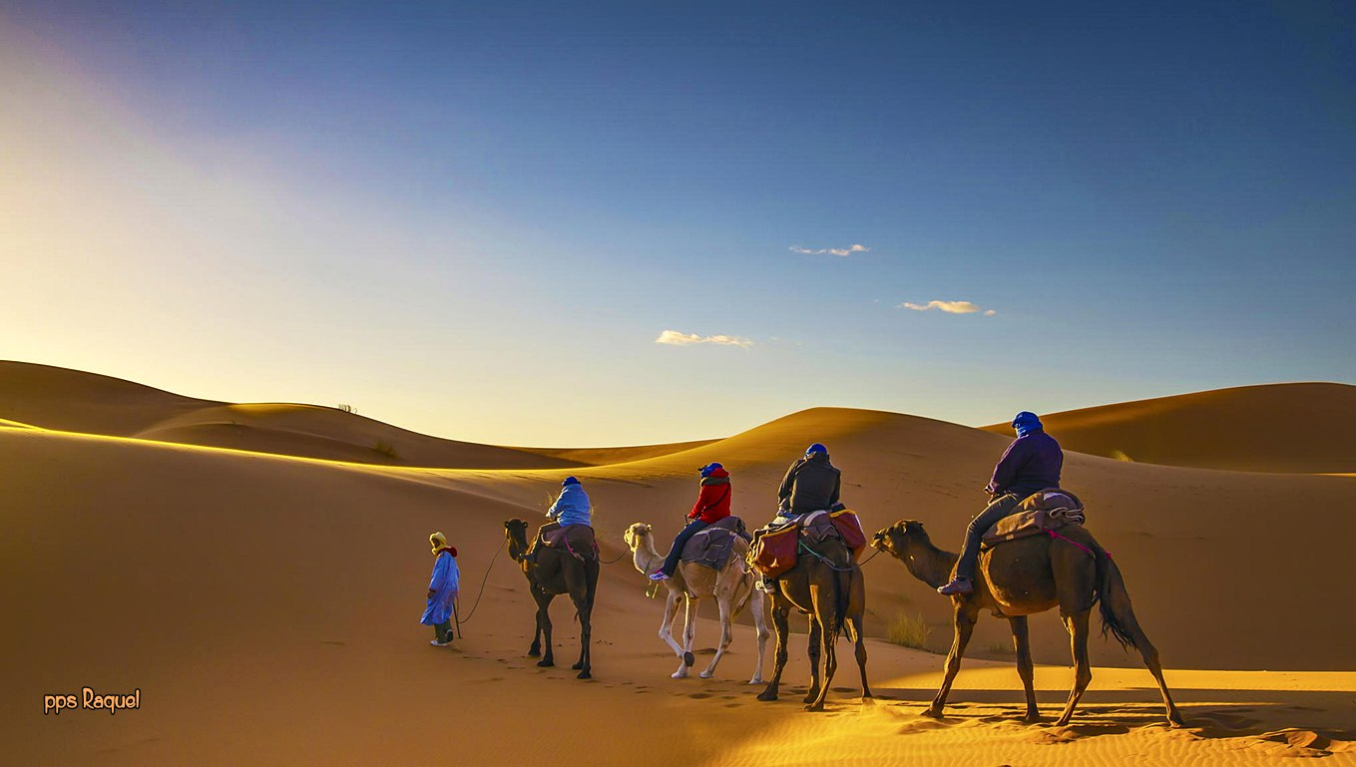

Slide 40
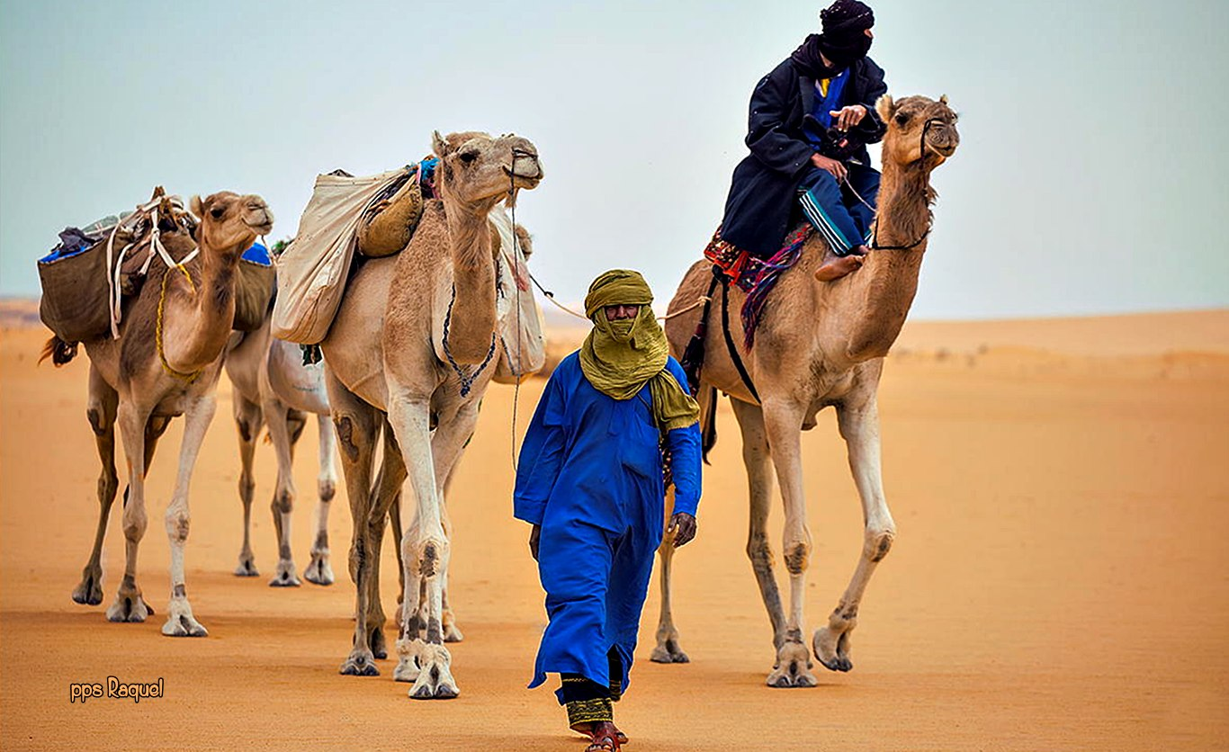

Slide 41
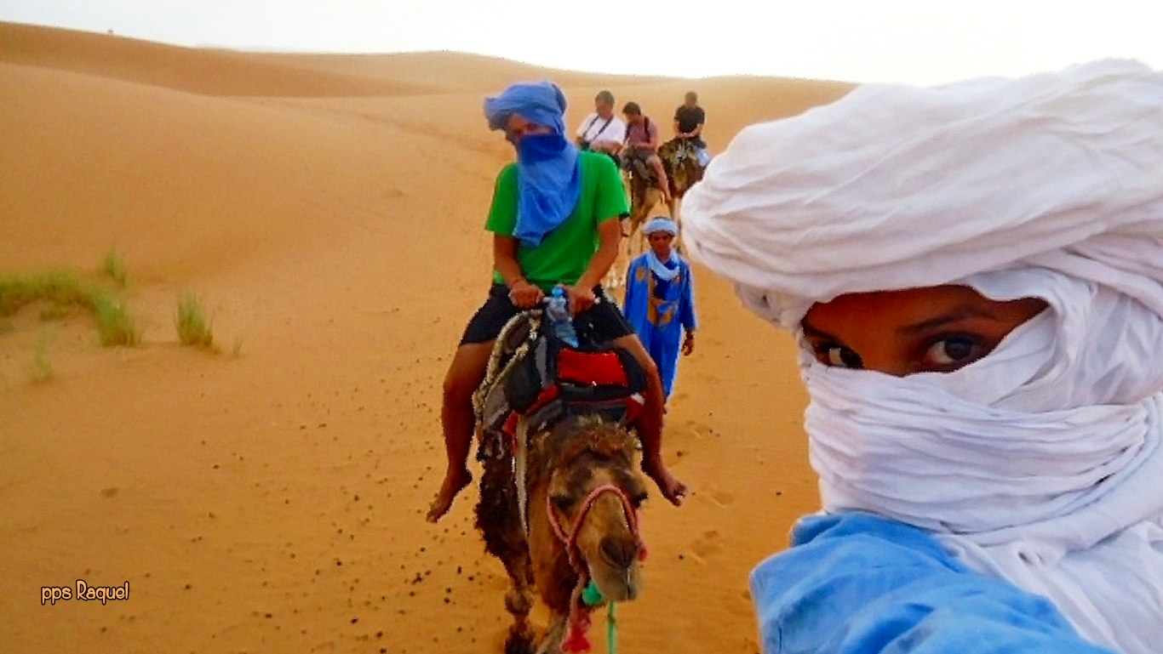

Slide 42
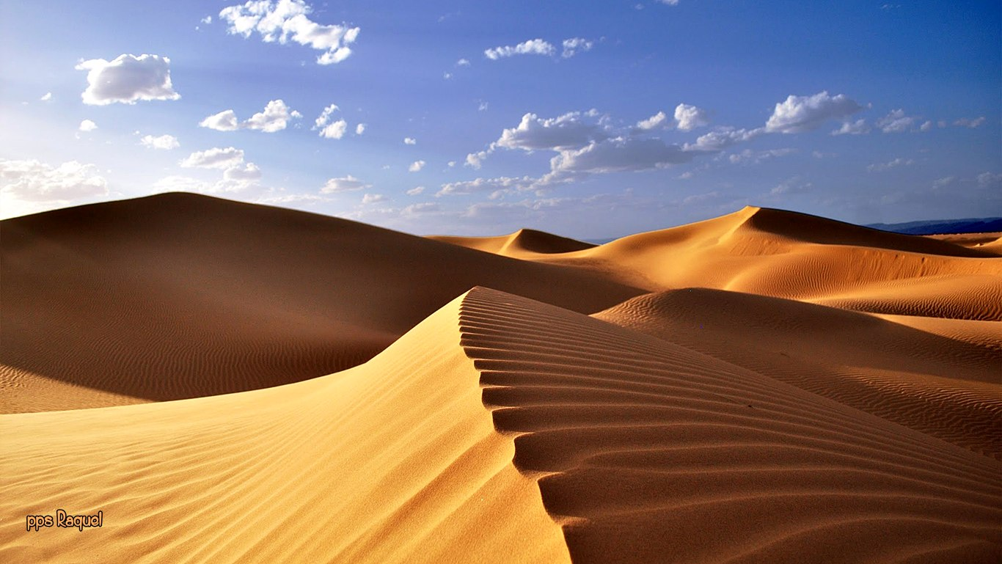

Slide 43
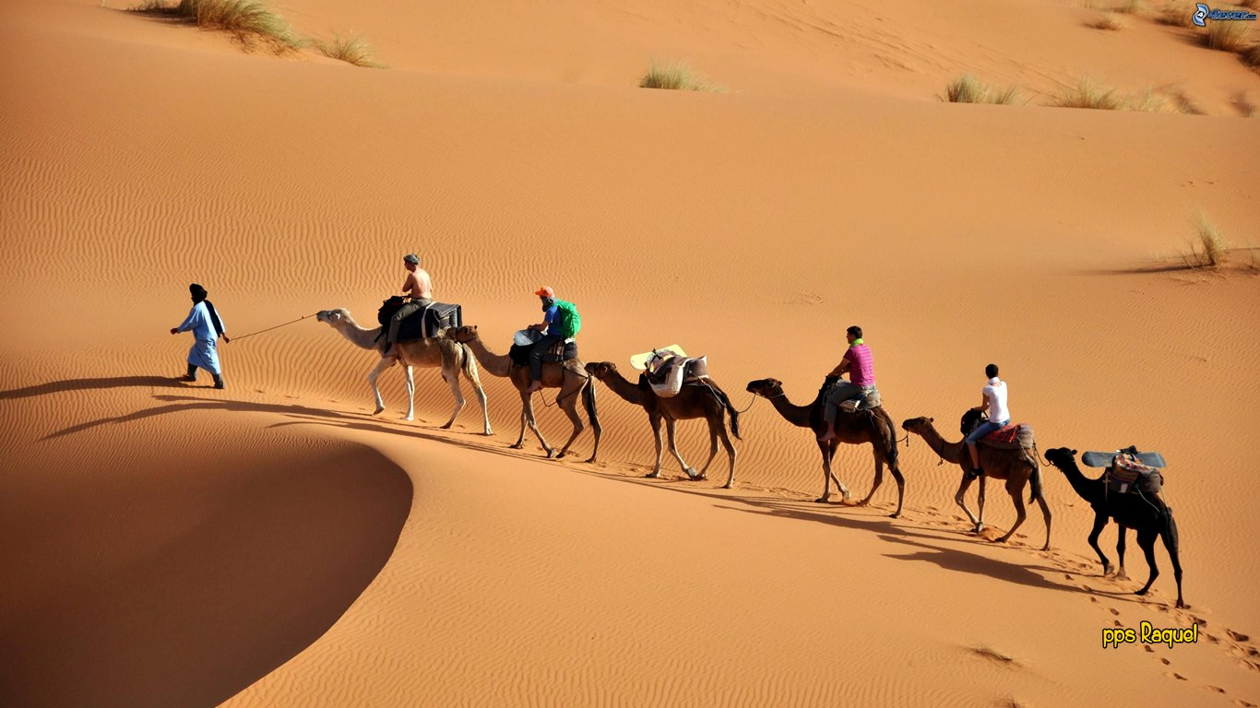

Slide 44
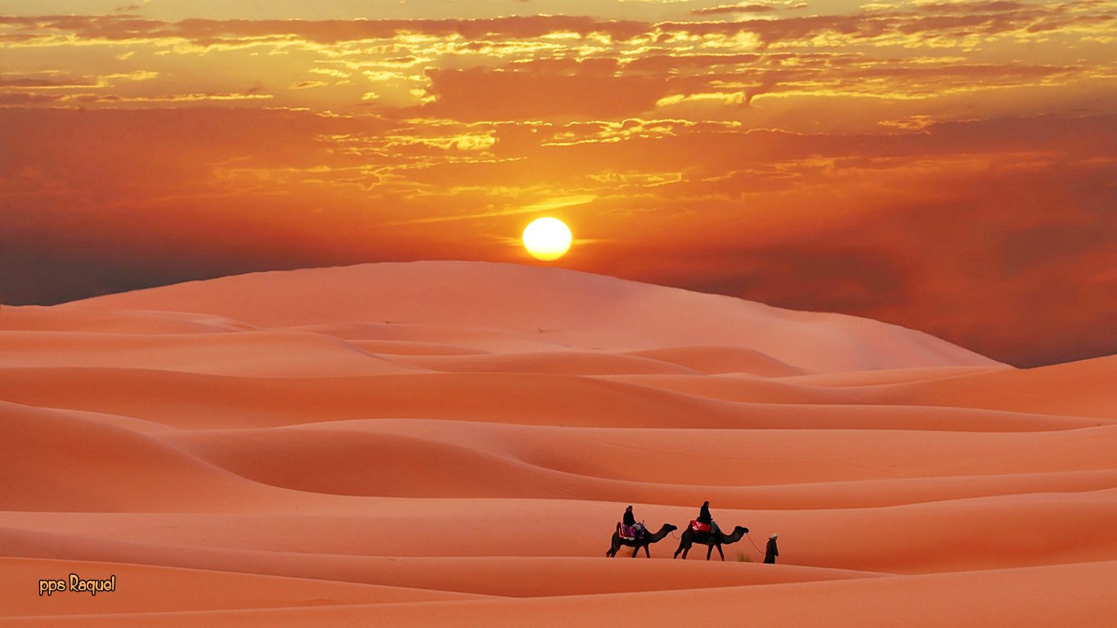

Slide 45
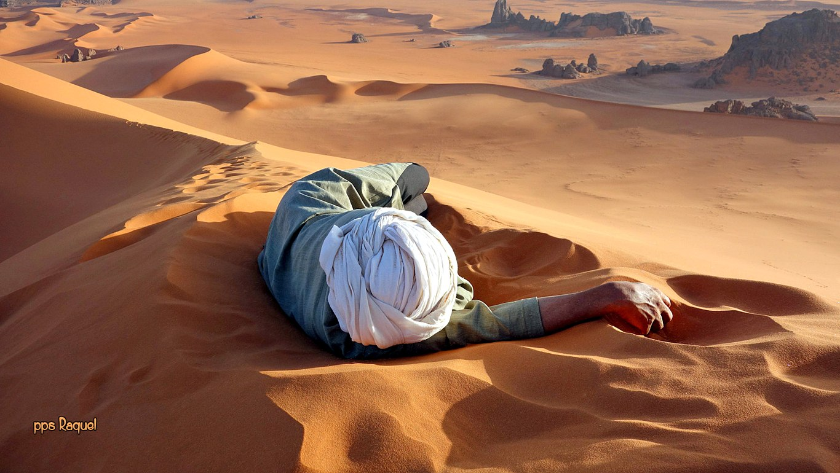

Slide 46
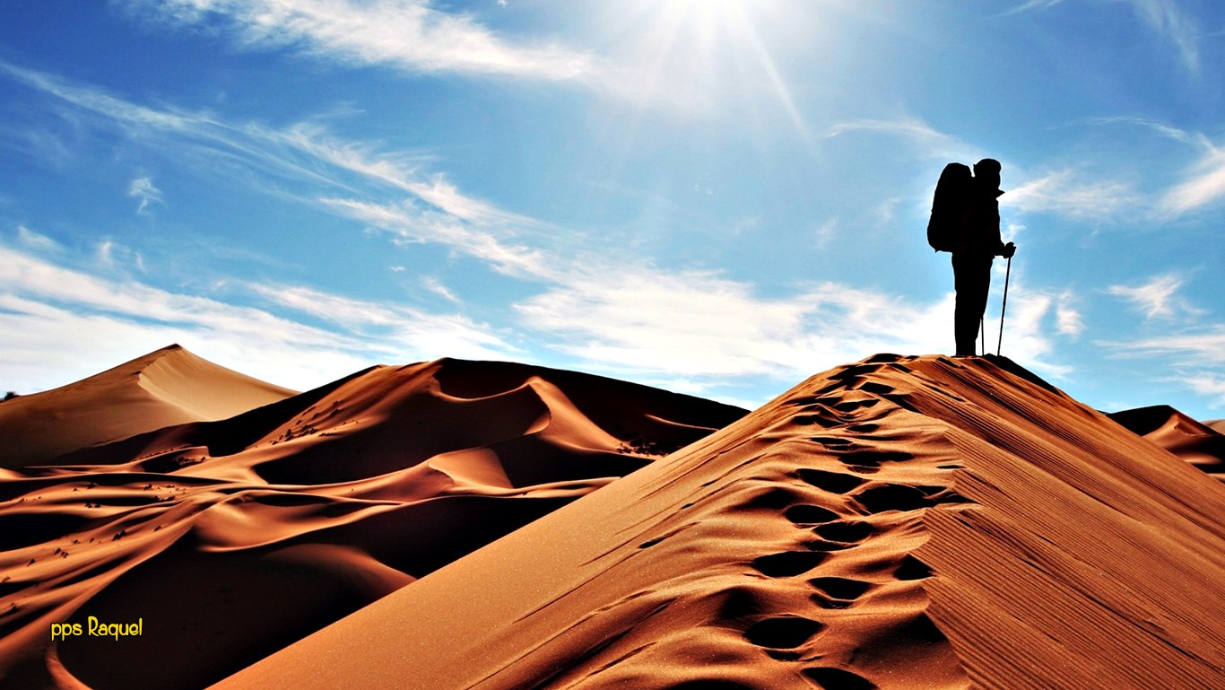

Slide 47
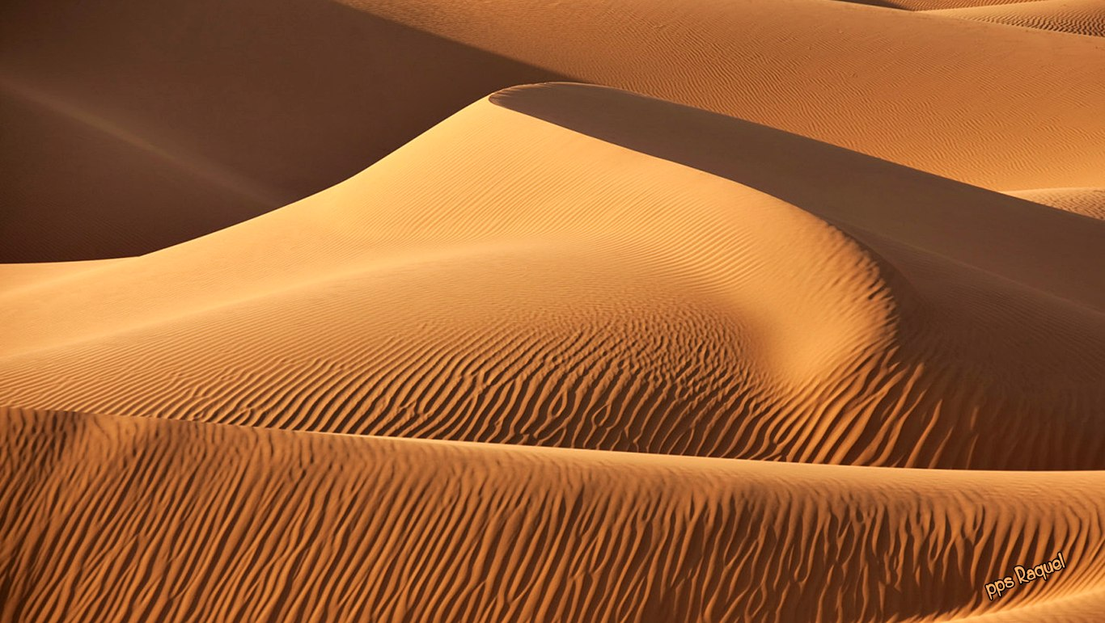

Slide 48
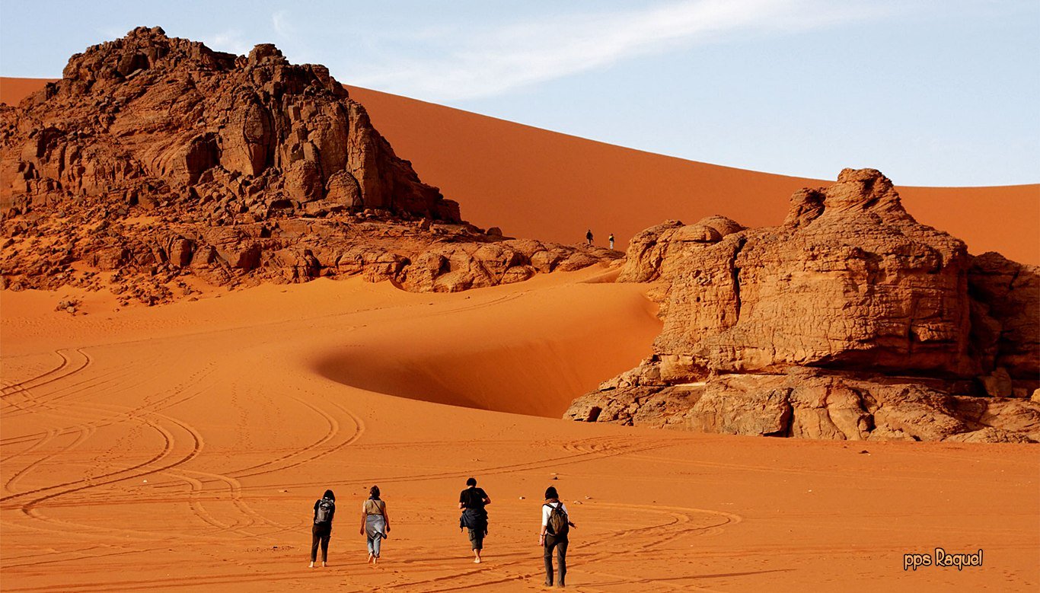


Slide 49









¿Te ha gustado?
Puedes ver más entrando
Aquí
Además puedes recibir powerpoints en tu correo electrónico suscribiéndote aquí:
Esta presentación powerpoint ha sido creada y compartida única y exclusivamente para mispps.com

